Slide 1
Deep Learning for Lip Reading using Audio-Visual Information for Urdu Language
李 欣
2018/4/12

Slide 2
Background
Difficulty of Lip Reading（Visual Level）
Difficulty of Automatic Speech Recognition System (Audio Level)
Notes:
1、首先仅仅从视觉观察的话，唇读本身具有很大难度。其次，唇语识别在词或者短语层面是无意义的，因为缺少上下文信息，而且很多词语都会有相同的唇型序列，很难从唇形进行区分。但是这种困难一般都可以采用邻居信息来进行克服
2、语音自动识别系统的难点在于对于嘈杂环境中的语音识别，以及在多人同时发音的时候很难做到准确识别。那么为了克服这个困难，我们可以在语音自动识别系统中添加额外的视觉信息（这里就是指唇形的变化），来提高语音识别系统的准确度。

Slide 3
1. Lip Reading
Related Work
Pre-deep Learning Method
LipNet
Notes:
1、在lip reading方面，大部分的工作都会使用pre-deep learning method。许多方法使用卷积神经网络从静止的图片或者嘴唇形状学习出音素（音位）和视位，并不是直接学习出整个单词或者句子。
最近，一项新的唇读模型LipNet被提出，就是前面同学提到的。该模型包含三个时空卷积层组成，其次是双向门控循环单元。该模型在GRID数据集上的准确度高达96%

Slide 4
2. Audio-visual Speech Recognition
Related Work
Forward Deep Neural Network(DNNs)
Watch, Listen, Attend and Spell（WLAS）
Notes:
1、一部分使用前馈深度神经网络来进行音素（音位）分类
2、最近的一个工作叫做。。。，该模型包括两个编码器和一个解码器，第一个编码器通过将视频图像传入卷积层进行编码，将视频图像编码成一个固定大小的向量；第二个编码器针对Audio，也就是音频数据，将音频数据的特征通过堆叠的LSTM编码成固定长度的向量。
接下来将前面两个编码器得到的向量进行组合，然后传入由堆叠的LSTMs组成的解码器中，最终解码器生成对应的字符序列。

Slide 5
Network Architecture
Lip-reading context prediction（LipNet Architecture）
Speech Recognition
Notes:
1、一系列口型图作为该模块的输入，然后经过三层时空卷积神经网络处理，处理的结果作为空间最大化池的输入，进行特征抽取。抽取出来的特征进行双向门控循环，然后每个时间点门控循环输出的结果会经过一个线性层。这个模型的损失是通过CTC来进行约束训练的

Slide 6
Network Architecture
Lip-reading context prediction
Speech Recognition
Notes:
2、在Speech Recognition部分，一段音频作为输入，提取出MFCC特征向量，然后将其放入LSTM模型中。该部分模型通过交叉熵损失来训练的
*可以看出本文使用了两个已有的模型LipNet和LSTM，然后对其进行组合使用分别来训练frame（也就是图像），一个来训练audio（也就是声音信息）

Slide 7
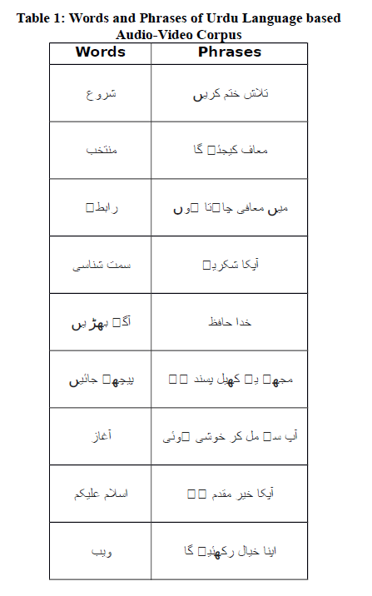
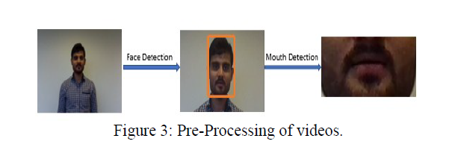
Experiment
Dataset(1000 videos of words and 1000 videos of phrases)
Ten words and ten phrases repeated ten times by ten participants including male and female.
Notes:
录制的视频是标准大小的，然后使用面部识别器来识别面部，再使用唇部识别器来识别唇部。然后将所有视频剪辑到一起，保证所有视频中只含有唇部特征。具体过程如图所示。

Slide 8
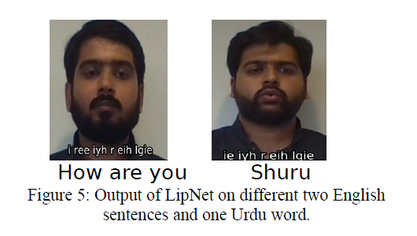
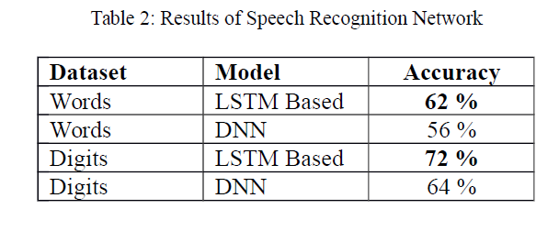
Experiment and Result
Notes:
1、第一个实验是使用我们的数据集在LipNet上做的
2、第二个实验是使用我们的数据集训练一个语音识别系统，并且把这个问题归结为分类问题，因为我们仅有有限个单词和短语
对于这个任务训练了两个不同的网络，一个是以LSTM为基础的网络，一个是传统的深度神经网络。实验结果如上，很明显以LSTM为基础的网络效果较好
同时，还做了一个关于Urdu digits的识别工作，效果也比DNN好。

Slide 9
The End. Thanks!

